Slide 1

Effective python
강서연
2020. 02. 04
Notes:
지난 시간에 좀 부족했던거는 아직 더 봐야할거 같음. 일단은 진도 나가겠음.

Slide 2
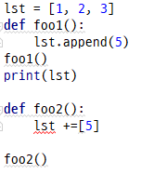
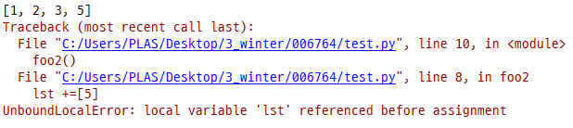
Scope
Foo1은 lst에 할당하지 X
Foo2의 lst+=[5]는 실제로 lst= lst +[5]이므로 할당 시도
➔ 할당 시점에는 컴파일러가 로컬 변수로 간주함.

Slide 3
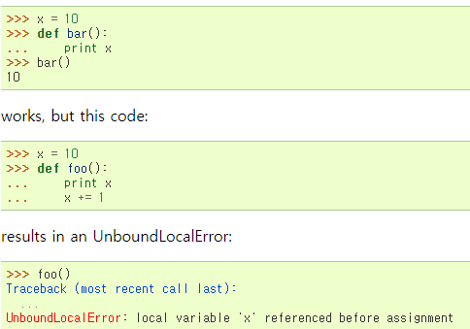
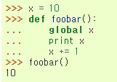
Scope
한 스코프에서 변수에 할당하면, 해당 변수는 해당 스코프에서 local 변수가 됨.
그리고 다른 비슷한 이름의 변수는 가려짐.
Foo에서 x에 할당하는데, 먼저 쓰인 print(x)
에서 초기화되지 않은 지역변수를 프린트하려고
해서 오류 발생
참고

Slide 4
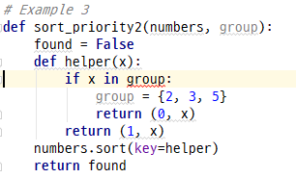
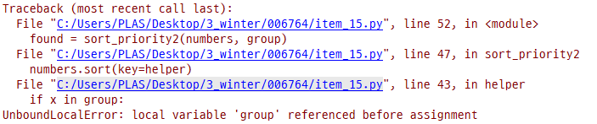
Scope

Slide 5



Scope – lambda
예상하는 결과값 : [0,1,4,9,16]
X가 람다에 로컬변수가 아니고 바깥 스코프에서 정의됨.
➔정의될 때가 아닌, 람다가 호출될 때 변수에 access

Slide 6




Scope – lambda
람다 로컬변수에 저장해야 함.
Loop돌며 Sqares에 lambda가 appen될 때 global변수 X의 값이 아닌 람다의 지역변수 n에 0~4가 저장됨.
Map의 매개변수 중function | map의 매개변수로 쓰인 iterable 객체
매개변수 | 반환값

Slide 7
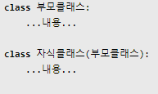
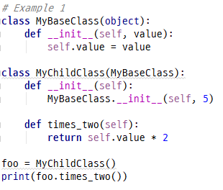
BetterWay25. super로 부모 클래스를 초기화하자
상속
기존에는 자식 클래스에서 부모클래스의 __init__ 을 직접 호출하는 방법으로 부모클래스 초기화 했었음.

Slide 8

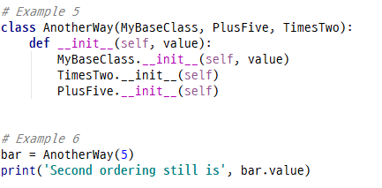
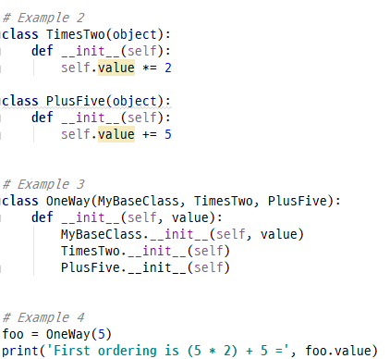

BetterWay25. super로 부모 클래스를 초기화하자
Python 다중상속 가능
문제점1. __init__호출순서가 명시되지 않음

Slide 9
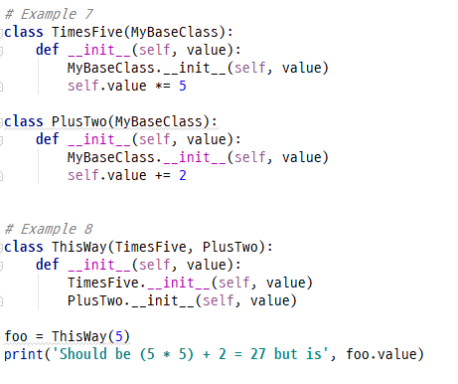
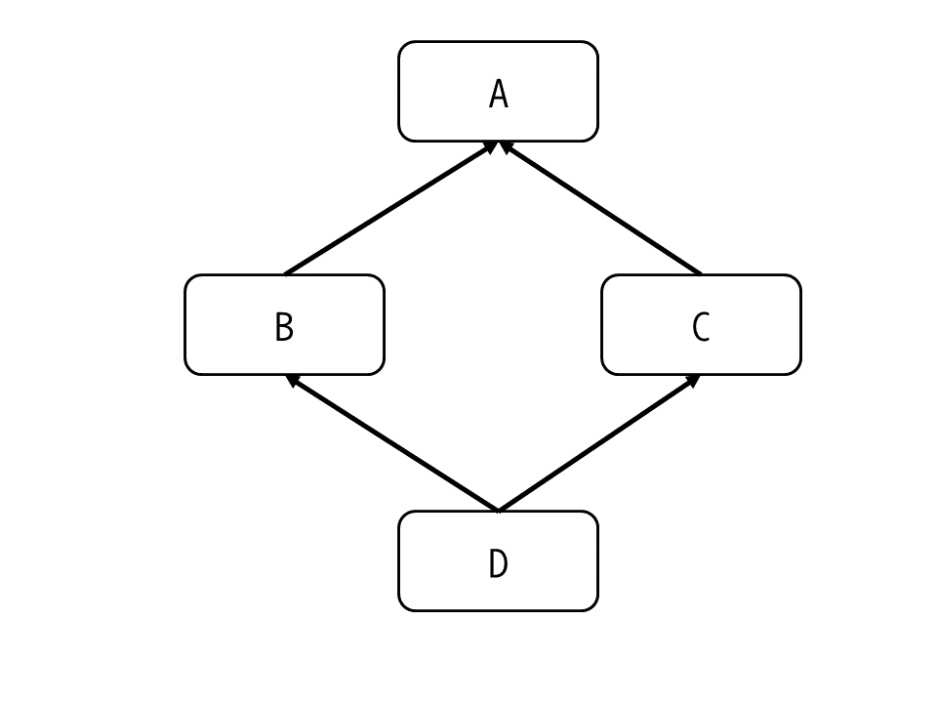
BetterWay25. super로 부모 클래스를 초기화하자
Python 다중상속 가능
문제점2. 다이아몬드 상속 : 서브클래스가 계층 구조에서 같은 슈퍼클래스를 둔 서로 다른 두 클래스에서 상속받을 때 발생함.
Notes:
Plustwo.__init__을 호출하는 코드가 있어서 mybaseclass.__init__가 두번째 호출될 대 self.value를 다시 5로 리셋함

Slide 10
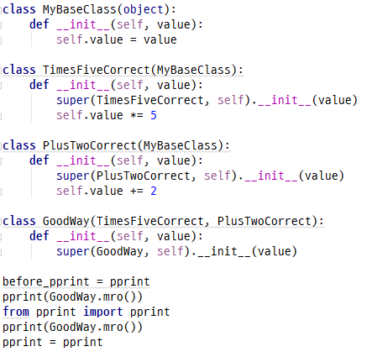

BetterWay25. super로 부모 클래스를 초기화하자
Super 내장함수로 메서드 해석순서(MRO) 정의
어떤 슈퍼클래스부터 초기화할지 결정( 깊이우선, 왼쪽에서 오른쪽으로 등)
다이아몬드계층구조에 있는 공통 슈퍼클래스 단 한번만 실행
Python2에선 생략 시 오류발생
Notes:
기본적으로 new-style이 아닌 old-style class로 생성된다.
old-style class는 형태가 type 이기 때문에, super 함수에서 old-style class 로 할 경우 type 에러를 발생한다.
이러한 문제를 피하기 위해서는 반드시 python 2.X 에서는 class를 정의할 시 아래와 같이 명시하여 주어야 한다.
순서대로 호출됨. 이 호출이 다이아몬드의 꼭대기에 도달하면 모든 초기화 메서드는 실제 __init__ 함수가 호출도니 순서의 역순으로 실행됨.

Slide 11
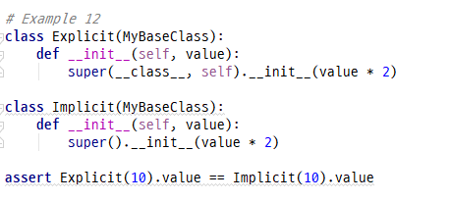
BetterWay25. super로 부모 클래스를 초기화하자
Python2에선 super호출하면서 현재 클래스의 이름을 지정해야 함. 클래스이름 변경 시 모든 코드 수정해야함.
Python3에서는 super에 인수 생략 가능
Super 항상 사용하는게 좋음.

Slide 12
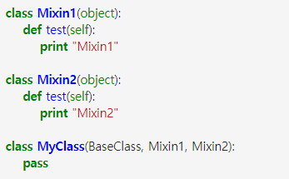

BetterWay26. 믹스인 유틸리티 클래스에만 다중 상속을 사용하자.
다중상속으로 얻는 편리함과 캡슐화가 필요하다면 믹스인(mix-in)사용을 고려.
Mixin
특정한 클래스에 상속을 통해 새로운 속성이나 새로운 기능을
추가하는 것
반복코드 최소화, 재사용성 극대화
가장 오른쪽이 상위클래스. 메소드 명이 같을 경우 가장 하위 클
래스가 적용됨.

Slide 13
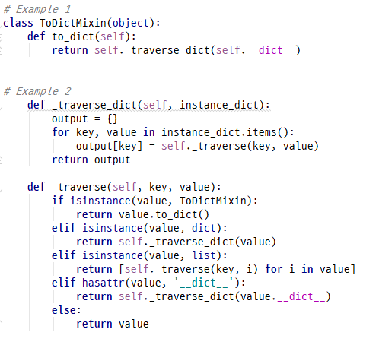
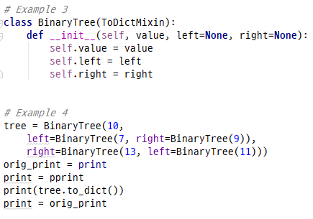
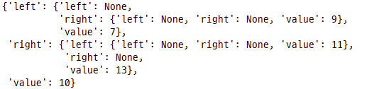
BetterWay26. 믹스인 유틸리티 클래스에만 다중 상속을 사용하자.
바이너리 트리를 딕셔너리로 표현하려고 믹스인 사용하는 예제

Slide 14
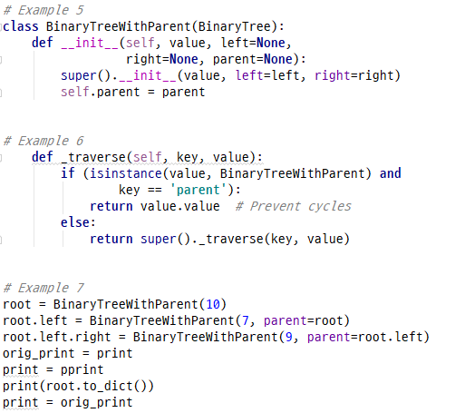
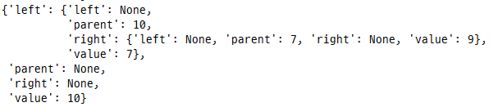
BetterWay26. 믹스인 유틸리티 클래스에만 다중 상속을 사용하자.
믹스인은 범용 기능을 교체할 수 있게 만들어서 필요할 때 동작을 오버라이드 할 수 있음.
기본 구현이 무한루프에 빠지게 됨.
메서드를 오버라이드해서
부모를 탐색하지 않고 값만
반환하도록 만듦

Slide 15
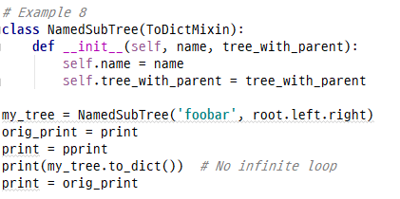
BetterWay26. 믹스인 유틸리티 클래스에만 다중 상속을 사용하자.
확장
binaryTreeWithParent._traverse 정의해서 무한루프 돌지 않음.

